Slide 1
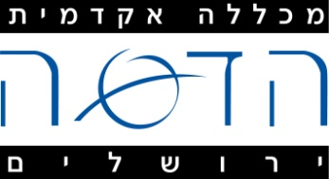
הערכת מטריצת הטלה P2 ממטריצת ההטלה P1
מערכת מבוססת מצלמה המתריעה על מכשולים
שמות הסטודנטים: נועם מזרחי
שם המנחה: ד"ר יורם יקותיאלי
מקום ביצוע הפרויקט: מכללת הדסה

Slide 2
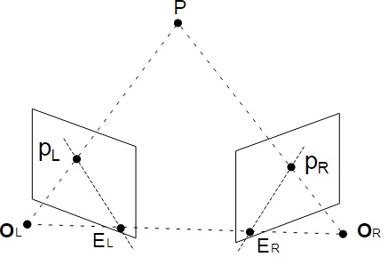
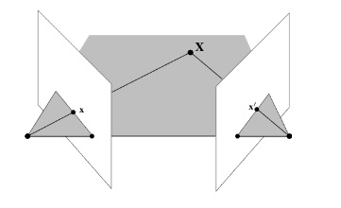
רקע – גאומטריה אפיפולרית
ישנו קשר בין צמד תמונות משתי מצלמות המצלמות את אותה סצנה

Slide 3
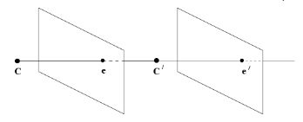
רקע – גאומטריה אפיפולרית
ישנו קשר בין צמד תמונות המתקבלות מאותה מצלמה המתקדמת בכיוון מסויים

Slide 4
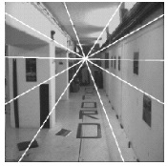
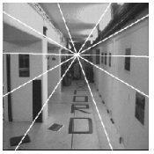
רקע – גאומטריה אפיפולרית
ישנו קשר בין צמד תמונות המתקבלות מאותה מצלמה המתקדמת בכיוון מסויים

Slide 5
מטרה
בהנתן מטריצות ההטלה P1,P2 נוכל לבצע שיחזור תלת מימדי מלא של הסצנה:
קלט: שני פריימים עוקבים של הסצנה עם נקודות עניין דו-מימדיות תואמות
פלט: נקודות תלת-מימדיות המייצגות שיחזור תלת מימדי של הנקודות הדו-מימדיות
בעזרת שיחזור תלת מימדי מלא אנו יכולים:
שיחזור הגאומטריה של העולם.
שיחזור מיקום האובייקטים בעולם ביחס אלינו (הערכת מרחק).
בכך נוכל לייצר התרעות למשתמש על אובייקטים המהווים סכנה עבורו.

Slide 6
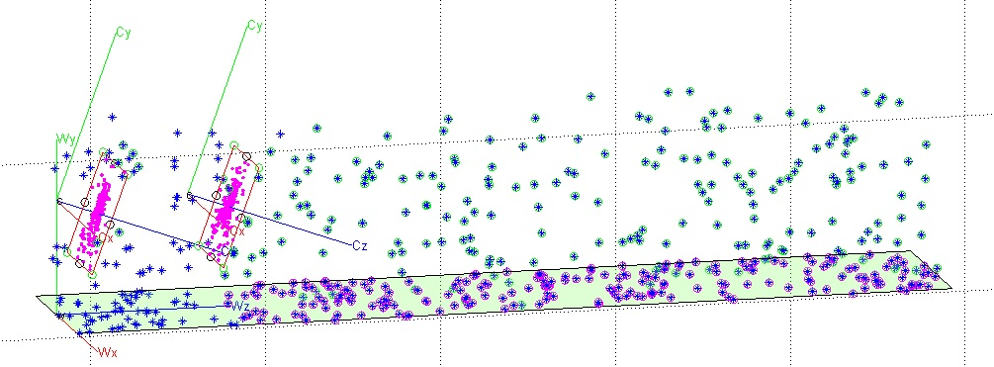
שיחזור גאומטריה

Slide 7
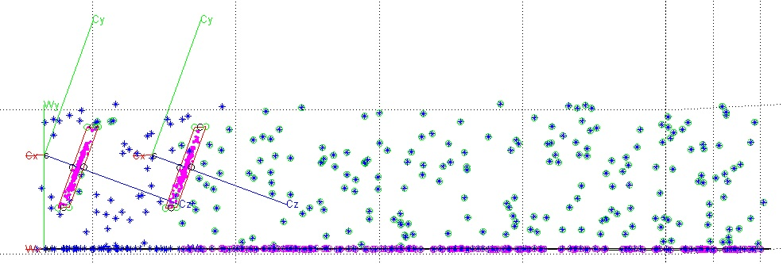
שיחזור גאומטריה

Slide 8
יעדים
מחקר:
היעד המרכזי הוא הבנה האם תחת הנחות מסויימות אנחנו יכולים לשחזר את P2.
במידה וכן:
עד איזה רמת שגיאה?
Sensitivity analysis – לוותר על ההנחות ולבצע שגיאת הערכה.
במידה ולא:
איזה חלופות יש על מנת שנוכל להעריך את הגאומטריה של העולם מספיק טוב בשביל לייצר התרעה למשתמש (disparity map – החלק של שי).

Slide 9
הבעיה
מציאת P2

Slide 10
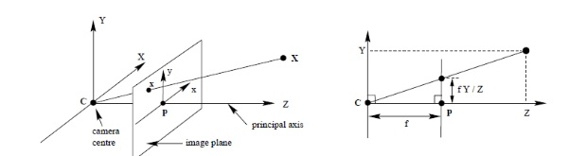
ניתוח הבעיה
מודל מצלמת חריר (pinhole camera):

Slide 11
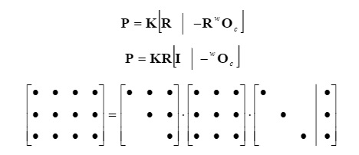
ניתוח הבעיה
המטריצה P היא מטריצה (פונקציה) מסדר 3x4 שמטילה נקודה בתלת מימד לנקודה בדו-מימד ע"י המשוואה:
x=PX
R= Rotataion Matrix 3x3
K = camera input parameters
O = camera origin in world coords.

Slide 12
ניתוח הבעיה
הבעיה שלנו היא מציאת P2 כאשר P1 נתונה לנו, כלומר:
נתון:
צריך למצוא:
צריך למצוא את R,R’ K,K’ ואת C1,C2
C1 = מיקום מצלמה 1, C2 = מיקום מצלמה 2
R = סיבוב מצלמה 1 ביחס לעולם, R’ = סיבוב מצלמה 2 ביחס לעולם

Slide 13
מבנה הפתרון
צורת הפתרון שאיתה בחרנו להתקדם היא:
תחילה, נניח הרבה הנחות על מנת לפשט את המקרה הכללי.
בכך נוכל להתמקד בפתרון הבעיה.
בהמשך, נסיר חלק מההנחות וננתח את רמת השגיאה המתקבלת.

Slide 14
פתרון תחת הנחות
K = K’ לשתי התמונות יש אותם פרמטרים פניימים כי הם מגיעות מאותה מצלמה. הנחה לגיטימית.
נניח כי בין המטריצות R,R’ שוות, כלומר לשתי המצלמות יש אותה אוריינטציה ביחס לעולם.
נניח גם לשם פשטות שהאוריינטציה היא סיבוב סביב ציר X בלבד:
בהנתן R,R’ שוות אנו מקבלים כי המטריצות P1,P2 :
כלומר הן נבדלות אך ורק במיקום.
אם נמצא את C2 אזי פתרנו את הבעיה.

Slide 15
מציאת C2
דרך 1
מהירות ממוצעת של אדם עיוור היא 40 ס"מ לשנייה.
המערכת שלנו דוגמת תמונות מהמצלמה בקצב של 10 פריימים לשנייה.
לכן אנו יכולים להניח שבין תמונה לתמונה האדם מתקדם כ-4 ס"מ.
נתון לנו C1 ולכן C2=C1+(0,0,4) (יחידות בס"מ)

Slide 16
מציאת C2
דרך 2
המערכת מיועדת למימוש על הסמארטפון.
ניתן לקבל אינדיקציה מהסנסורים של הסמארטפון, כגון מד צעדים.
כך ניתן לקבל את ההתקדמות בין תמונה לתמונה.

Slide 17
מציאת C2
דרך 3
שילוב של דרכים 1+2 .
אפשרות נוספת – זיהוי תזוזה דרך שטף אופטי ובכך להעריך טוב יותר את האוריינטציה של המצלמה.

Slide 18
מציאת פתרון ללא הנחות
קיים קשר בין המטריצות P1,P2 לבין המטריצה הבסיסית F.
F היא מטריצה המקיימת עבור זוג נקודות תואמות:
בהנתן המטריצות P1,P2 ניתן למצוא את F במפורש:

Slide 19
מציאת פתרון ללא הנחות
השאלה היא: אם יודעים טוב את F, האם אפשר להעריך את P1,P2 ?
ניתן לחשב את F בדרך נוספת ללא P1,P2 :
יש אלגוריתם למציאת F מזוגות נקודות עוקבות - Eight-point algorithm .

Slide 20
מציאת פתרון ללא הנחות
מצד אחד -
מצד שני -
לכן -
בהינתן H ו-P1 נקבל כי

Slide 21
מציאת פתרון ללא הנחות
האם הפיתוח הזה נכון?
מה זה אומר לגבי הפירוק של P2 למטריצות K,R,C ?
האם הן יתאימו לגאומטריה של העולם?
אנחנו עדיין בשלבי פתרון ועדיין אל סיימנו.

Slide 22
אפשרויות להמשך
בהמשך אנחנו מתכוונים להמשיך ולנסות לפתור את בעיית מציאת P2.
כאמור P2 היא מטריצה קריטית ע"מ להשיג שיחזור תלת מימדי מלא או חלקי.
שימוש ביישור אפיפולרי ככל הנראה יהיה חלק מהפתרון.

Slide 23
ביבליוגרפיה
OrCam, www.orcam.com
Microsoft Navigation Pilot, http://news.microsoft.com/stories/independence-day/
S. Heinrich, Fast Obstacle Detection using Flow/Depth Constraint, DaimlerChrylser AG
S. Ertiirk, Locally refined Gray-coded bit-plane matching for block motion estimation, Department of Electronics di Telecommunicatiom Engineering, University of Kncaeli, Vezirnglu Campus, Izmit 41040, Turkey.
Simon Zingg, DavideScaramuzza, Stephan Weiss, Roland Siegwart, MAV Navigation through Indoor Corridors Using Optical Flow, Autonomous Systems Lab ETH Zurich.
Toby Low and Gordon Wyeth, Obstacle Detection using Optical Flow, School of Information Technology and Electrical Engineering University of Queensland St Lucia, Australia.
RobrechtJurriaans, Optical Flow based Obstacle Avoidance for Real World Autonomous Aerial Navigation Tasks,Universiteit Van Amsterdam.
Samuel Kim and Vincent Kee, Optical Flow Based Navigation, Department of Cognitive and Neural Systems, Boston University, Boston, MA Department of Electrical and Computer Engineering, Boston University, Boston, MA
Christophe Braillon, C´edricPradalier, James L. Crowley and Christian Laugier, Real-time moving obstacle detection using optical ﬂow models, Laboratoire GRAVIR INRIA Rhone-Alpes, CSIRO ICT Centre Autonomous Sytems Lab
יוסי גבריאל, , פרויקט גמר לתואר ראשון, החוג למדעי המחשב מכללת הדסה,
Image Processing, http://en.wikipedia.org/wiki/Image_processing
Algorithm, http://en.wikipedia.org/wiki/Algorithm
Compter Vision , http://en.wikipedia.org/wiki/Computer_vision.
Machine Learing, http://en.wikipedia.org/wiki/Machine_learning
Signal Processing, http://en.wikipedia.org/wiki/Signal_processing

